Slide 1
מולקולות במסע פרק ג
ידידה גוטליב ביה"ס בליך רמת גן מדריכת כימיה מחוז תל אביב

Slide 2
אלימינציה עמ' 96
תגובת אלימינציה היא תגובה במהלכה יוצאים מספר אטומים או קבוצות פונקציונאליות .
בתגובת אלימינציה בתרכובות הפחמן, נוצר קשר כפול בין אטומי פחמן סמוכים.
זו תגובה בה השלד הפחמני משתנה.
דוגמא: באחד משלבי הייצור של ניאופרן לחליפות צלילה יש תהליך אלימינציה עמ' 98-99

Slide 3
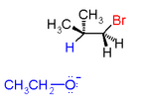
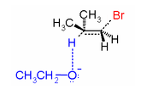
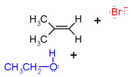
מנגנון תגובת אלימינציה – E2 עמ' 100
אלקיל הליד
אלקן
נוקליאופיל
מצב מעבר
הקונפורמציה המועדפת לאלימניציה היא קונפורמציה חורגת.

Slide 4
התמרה ואלימינציה – תגובות מתחרות עמ' 101
התמרה ואלימינציה – מתרחשות במקביל.
התמרה – מתרחשת כאשר הנוקליאופיל תוקף את פחמן α, הקשור לקבוצה העוזבת.
אלימינציה – מתרחשת כאשר הנוקליאופיל תוקף את המימן הקשור לפחמן β.
אפקט אינדוקטיבי – אפקט של משיכת אלקטרונים דרך הקשרים במולקולה.
המימן על פחמן β נשאר חשוף חלקית מאלקטרונים. הוא בעל מטען חיובי חלקי – מימן חומצי.
C_{β}
C_{α}^{δ+}
X^{δ-}
H^{δ+}

Slide 5
גורמים המשפיעים על מהירות תגובת האלימינציה – E2 עמ' 106-111
א. השלד הפחמני
ככל שהשלד הפחמני מסועף יותר, הגישה לפחמן α קשה יותר. הגישה למימן על פחמן β קלה יותר.
- יש לשים לב שיש צורך בנוקליאופיל (בסיס) חזק שיקשור את המימן על פחמן β, אחרת יתרחש S_{N}1. ב. הקבוצה העוזבת קבוצה עוזבת טובה היא בסיס לואיס חלש היוצרת עם פחמן α קשר חלש.- כמו בהתמרה.

Slide 6
גורמים המשפיעים על מהירות תגובת האלימינציה – E2 (המשך)
ג. הקבוצה המתקיפה - הנוקליאופיל * ככל שהנוקליאופיל הוא בסיס חזק יותר, יכולתו להתקשר למימן החומצי על פחמן β גדולה יותר.
- NH₂¯ בסיס חזק.
* מידת ההפרעה המרחבית הקיימת בשלד הנוקליאופיל. ככל שהנוקליאופיל גדול יותר ומסועף יותר, יכולתו להגיע לפחמן α קטנה יותר. - (CH₃)₃CO¯ - נוקליאופיל מסועף.
* יכולת הנוקליאופיל לקיטוב עצמי.
כדי להתקיף פחמן α יש צורך בקיטוב עצמי.
נוקליאופיל בעל יכולת נמוכה לקיטוב עצמי יתקיף את המימן על פחמן β.
- F¯ - בעל יכולת נמוכה לקיטוב עצמי.

Slide 7
גורמים המשפיעים על מהירות תגובת האלימינציה – E2 (המשך )
ד. הממס התמרה
CH₃CH₂CH₂Br + OH¯(aq) → CH₃CH₂CH₂OH + Br¯(aq)
אלימינציה
CH₃CH₂CH₂Br + OH¯(C₂H₅OH) → CH₃CH=CH₂ + Br¯(C₂H₅OH)
שני הממסים הם ממסים פרוטיים.
יוןOH¯(aq) הוא נוקליאופיל חלש יותר מיוןOH¯(C₂H₅OH) מפני שהמשיכה בין הנוקליאופיל למים חזקה מן המשיכה בין הנוקליאופיל לכהל.
ממס אפרוטי אינו משפיע על חוזק הנוקליאופיל ולכן לא תהיה העדפה לאלימינציה או התמרה.

Slide 8
גורמים המשפיעים על מהירות תגובת האלימינציה – E2 ( המשך)
ה. הטמפרטורה
אנרגיית השפעול של תהליך האלימינציה גבוהה יותר – יותר קשרים נפתחים.
בטמפ' גבוהה יותר מספר המולקולות בעלות אנרגיה גבוהה מאנרגיית השפעול גדול יותר. מספר המולקולות שיעברו אלימינציה גדל באופן יחסי יותר ממספר המולקולות שעובר התמרה .

Slide 9
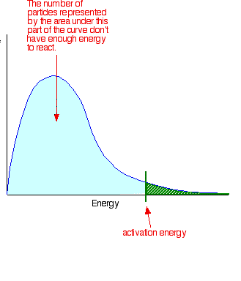
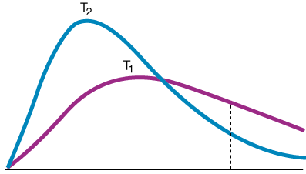
התפלגות חלקיקים לפי האנרגיה שלהם בטמפרטורות שונות עמ' 111-112
מולקולות בעלות אנרגיה נמוכה מאנרגיית השפעול
מספר המולקולות
T₁ > T₂
מספר המולקולות
אנרגיה
A
אנרגיית שפעול
B
אנרגיה
אנרגיית שפעול

Slide 10
אלימינציה היבט קינטי מסקנה
לאלימינציה אנרגית שפעול גבוהה מאשר להתמרה, כי מספר הקשרים הנפתחים גדול יותר.
כאשר מעלים את הטמפרטורה, הגידול היחסי במספר ההתנגשויות "הפוריות" בתהליך אלימינציה, רב יותר מאשר הגידול היחסי במספר ההתנגשויות "הפוריות" בתהליך התמרה. לכן השפעת עליית הטמפ' על תהליך האלימינציה גדולה יותר.

Slide 11

E1 – אלימינציה במנגנון אחר עמ' 117
מצב ביניים יון קרבוניום
התקפת הנוקלאופיל

Slide 12
E1 – אלימינציה מסדר ראשון
מתרחשת בדרך כלל כאשר:
*האלקיל הליד שלישוני. *הנוקלאופיל חלש. *הממס פרוטי. *הטמפרטורה גבוהה.

Slide 13
אלימינציה כנגד התמרה מי ינצח בתחרות?
הגורם | S_{N}2 | E2
השלד הפחמני של החומר המותקף | ראשוני>שניוני מועדף שלד פחמני לא מסועף | שלישוני > שניוני מועדף שלד פחמני מסועף
הנוקליאופיל המתקיף | בסיס לואיס חלש בלי הפרעה מרחבית, קיטוב עצמי גבוה | בסיס לואיס חזק נפחי בעל הפרעה מרחבית, קיטוב עצמי נמוך
טמפרטורה | נמוכה | גבוהה
ממס | אפרוטי | אפרוטי

Slide 14
סיכום- התמרה מול אלימינציה
 | סוג התגובה
אלקיל הליד | S_{N}1 | S_{N}2 | E1 | E2
ראשוני | לא מתרחש | תהליך דומיננטי | לא מתרחש | מתרחש כאשר: בסיס לואיס חזק , נפחי טמפ גבוהה
שניוני | כמעט לא מתרחש (תלוי בתנאי התגובה) | מתרחש כאשר : בסיס חלש עם קיטוב גבוה ממס אפרוטי טמפ' נמוכה | כמעט לא מתרחש (תלוי בתנאי התגובה) | מתרחש כאשר: בסיס חזק ממס אפרוטי טמפ גבוהה
שלישוני | מתרחש כאשר : בסיס חלש ממס פרוטי טמפ נמוכה | לא מתרחש | מתרחש כאשר: בסיס חלש ממס פרוטי טמפ גבוהה | מתרחש כאשר: בסיס חזק ממס אפרוטי טמפ גבוהה

Slide 15
השוואת פעילות נוקלאופילים בתהליך CH₃Br + Nu: → CH₃Nu +Br¯
הנוקלאופיל | פעילות יחסית | הנוקלאופיל | פעילות יחסית
H₂O CH₃OH | 1 | CH₃O¯ | 25,000
NH₃ | 700 | I¯ | 100,000
Cl¯ | 1000 | CN¯ | 125,000
OH¯ | 16,000 | HS¯ | 125,000

Slide 16
חוזק יחסי של חומצות ובסיסים מצומדים HX(aq) + H₂O(l) → H₃O⁺(aq) + X¯(aq)
בסיס חזק | בסיס מצומד | pKa= -log Ka | חומצה | חומצה חלשה
 | CH₃CH₂O¯ | 16.00 | CH₃CH₂OH
 | OH ¯ | 15.74 | H₂O
 | CN ¯ | 9.31 | HCN
 | CH₃COO ¯ | 4.76 | CH₃COOH
 | F ¯ | 3.45 | HF
 | NO₃ ¯ | -1.3 | HNO₃
בסיס חלש | Cl ¯ | -7.0 | HCl | חומצה חזקה

Slide 17
השוואת פעילות קבוצות עוזבות בתהליך RL + Nu: → RNu: +L¯
קבוצה עוזבת | פעילות יחסית כקבוצה עוזבת
NH₂⁻ | -0 | פעיל פחות
CH₃O⁻ | -0
OH⁻ | -0
F⁻ | 1
Cl⁻ | 200
Br⁻ | 10,000
I⁻ | 30,000 | פעיל יותר

Slide 18
השוואת פעילות קבוצות עוזבות בתהליך HL + H₂O → H₃O⁺ +L¯
 | קבוצה עוזבת | pKa | חומצה
טובה | I¯ | -10 | HI
 | Br ¯ | -9 | HBr
 | Cl ¯ | -7 | HCl
 | RSO₂O ¯ | -6.5 | RSO₂OH
 | H₂O | -1.7 | H₃O⁺
 | F ¯ | +3.2 | HF
 | HS ¯ | +7.0 | H₂S
 | CN ¯ | +9.2 | HCN
 | OH ¯ | +15.7 | H₂O
גרועה | RO ¯ | +16-18 | ROH

Slide 19
תלות קצב ראקציות S_{N}2 בממס לתהליך: Br⁻ CH₃CH₂CH₂CH₂Br + N₃⁻ → CH₃CH₂CH₂CH₂N₃ +
K(solvvent) K(metanol) | ממס
1 | CH₃OH | פולרי פרוטי
1300 | (CH₃)₂SO | פולרי אפרוטי
2800 | (CH₃)₂NCHO | פולרי אפרוטי
5000 | CH₃CN | פולרי אפרוטי

Slide 20
תלות קצב ראקציות S_{N}1 במימס לתהליך: HCl (CH₃)₃CCl + ROH → (CH₃)₃COR +
K(solvvent) K(etanol) |  | פולריות ממס
1 | C₂H₅OH
100 | 40% H₂O 60% C₂H₅OH
14,000 | 80% H₂O 20% C₂H₅OH
100,000 | H₂O

Slide 21
אלמיום – אלימינציה במנגנון אחר עמ'120
OH
OH
H
H
H
H
H
H
H₂SO₄
H
H
C
C
C
C
C
C
C
C
H
+
H₂O
H
H
H
C
C
C
C
C
C
C
C
H
H
H
H
H
H
H
H
H
H
H
H
H
H

Slide 22
מנגנון תגובת אלמיום עמ' 123
שלב א
שלב ב'
H⁺
:
:
:
:
H
OH
H
H
OH
H
מהיר
H
C
H
C
C
C
C
H
+
A¯
C
C
C
H
+
H
A
H
H
H
H
H
H
H⁺
:
:
H
OH
H
H
H
איטי
+
H
C
C
C
C
H
H
C
C
C
C
H
+
H₂O
H
H
H
H
H
H

Slide 23
המשך מנגנון אלמיום
שלב ג'
H
H
H
+
:
מהיר
H
C
+
H
C
C
C
C
H
H
A
C
C
C
H
+
A¯
H
H
H
H
H
H

Slide 24

סיפוח הלוגן לאלקן עמ'127

Slide 25
סיפוח לקשר כפול עמ' 128
C₂H₄(g) + Br₂(l) → C₂H₄Br₂(g)
הקשר | אנתלפיית קשר (kJ/mol)
C-C | 346
C=C | 610

Slide 26
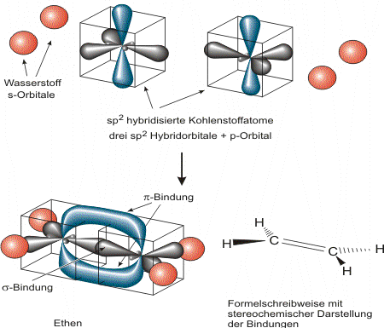
קשר σ קשר π

Slide 27
קשר π – מאפיינים עמ' 129
חפיפה מצומצמת בענן האלקטרונים המשותף של קשר π גורמת לכך שנדרשת פחות אנרגיה על מנת לנתק אותו (יחסית לקשר σ).
אלקטרוני קשר π " חשופים" יותר ולכן זמינים יותר להתקפה אלקטרופילית.
אלקטרופיל – חלקיק המתקיף אזור בעל צפיפות אלקטרונים גבוהה במולקולה ונקשר לזוג אלקטרונים

Slide 28
מנגנון סיפוח אלקטרופילי עמ' 131
CH₃CH=CHCH₃ + HBr → CH₃CH₂CHBrCH₃
שלב א' – התקפה אלקטרופילית
H₃C
H
δ+
δ-
H₃C
H
איטי
H
C
C
+
H
Br
C
C
+
Br
+
H
CH₃
H
CH₃
שלב ב' – יצירת אלקיל הליד
H₃C
H
H₃C
H
מהיר
H
C
C
H
+
Br
H
C
C
+
H
CH₃
Br
CH₃

Slide 29
סיפוח – היבט מרחבי סדנת מודלים עמ' 133
X
C₂H₅
C
H
+
H
CH₃
C₂H₅
CH
CH₂
C₂H₅
C
+
X
CH₃
CH₃
H
X
יון קרבוניום מישורי
C₂H₅
C
H
X
תערובת רצמית

Slide 30
כלל מרקובניקוב עמ' 134
בסיפוח לאלקן אסימטרי, הקצה בעל המטען החלקי החיובי של מולקולת HX נקשר למולקולת האלקן כך שיתקבל יון קרבוניום היציב ביותר.
יון הקרבוניום המחובר לפחמנים רבים יותר יהיה יציב יותר בגלל האפקט האינדוקטיבי.
בשלב הראשון נקשר המימן בעל המטען החלקי החיובי לפחמן עליו יש יותר מימנים, נוצר יון קרבוניום. בשלב השני יקשר אל הפחמן החיובי האטום בעל המטען החלקי השלילי.

Slide 31
כלל מרקובניקוב
Cl
+
Cl
CH₃CHCH₃
CH₃CHCH₃
HCl
יון קרבוניום שניוני
CH₃CH
CH₂
HCl
+
CH₃CH₂CH₂
יון קרבוניום ראשוני

Slide 32
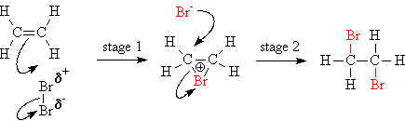
סיפוח ללא מנצחים מנגנון סיפוח הלוגן לאלקן עמ' 138

